Slide 1
Sistemas Distribuidos Módulo 1
Introducción:
Concurrencia, Computación Paralela y Distribuida
Sistemas Distribuidos y Programación Paralela
Curso 2019 – Universidad Nacional de Luján

Slide 2
Concurrencia
El concepto de concurrencia está fuertemente relacionado con la utilización de dispositivos únicos.
Puede verse un ejemplo claro en el diseño de un sistema operativo para una arquitectura mononúcleo.
En este diseño la CPU es compartida por todos los procesos que “concurren” a ella, originándose un procesamiento entrelazado entre dichos procesos.

Slide 3
Computación Paralela
La computación paralela se orienta a resolver rápidamente una tarea empleando múltiples procesadores simultáneamente.
La posibilidad de construir hardware paralelo de alto rendimiento no fue suficiente, el real desafío fue el software.
Los ambientes de programación paralela fueron dificultosos de usar y estaban atados a arquitecturas particulares. Solo se desarrolló esta práctica en problemas científicos y de ingeniería. El mercado era muy restringido.
Sin embargo la perspectiva de la programación paralela se ha tornado más atractiva con las redes de PCs o estaciones de trabajo llamados clusters.

Slide 4
Computación Distribuida
Un sistema distribuido es una colección de computadoras autónomas que están conectadas unas con otras y cooperan compartiendo recursos (p.e. impresoras y bases de datos).
Son usados en aplicaciones comerciales y procesamiento de datos. Van desde pequeñas configuraciones cliente-servidor sobre redes en varias escalas hasta Internet.
Los sistemas distribuidos no son vendidos como tal pero crecen natural e incrementalmente.
Las computadoras individuales son interconectadas por redes locales y éstas pueden estar interconectadas en una red amplia en la medida que la necesidad lo amerita.

Slide 5
Computación Distribuida
El crecimiento de la computación distribuida ha creado una serie de nuevos problemas que están en investigación.
En el más alto nivel, los problemas a resolver son:
El acceso a recursos compartidos deben administrarse de modo tal que los diferentes programas de usuarios no se interfieran.
Heterogeneidad operativa (hardware, sistemas operativos y los lenguajes, que deberían ser interoperativos).
Seguridad.

Slide 6
Características de la Computación Distribuida
Pone énfasis en lo siguiente:
Las computaciones usan múltiples recursos que están situados en locaciones físicamente distantes.
Corren múltiples aplicaciones a la vez, éstas pueden pertenecer a distintos usuarios.
Los sistemas distribuidos son generalmente heterogéneos.
Una cuestión de interés es esconder las partes internas del sistema de manera tal que el sistema distribuido luzca como una única máquina para los usuarios.
Los sistemas distribuidos no tienen memoria compartida (a nivel de hardware)

Slide 7
Características de la Computación en Paralelo
Una aplicación es dividida en subtareas que son resueltas simultáneamente, generalmente de manera fuertemente acoplada.
Se considera una aplicación por vez y el objetivo es el speed-up de procesamiento de la misma.
Los programas usualmente corren en arquitecturas homogéneas y pueden tener memoria compartida

Slide 8
Motivaciones para la Computación Paralela y Distribuida
Rendimiento absoluto: aplicaciones científicas e ingeniería. Por ejemplo: modelamiento del clima y el tiempo, simulaciones astrofísicas y diseño de materiales, autos y aviones; aplicaciones comerciales como Bases de datos, optimizaciones combinatorias, inteligencia artificial.
Relación precio/rendimiento.
Razones tecnológicas: p.e. número de chips, frecuencia de trabajo (el crecimiento del rendimiento se acaba en el 2005 [El-Rewini y Lewis]).

Slide 9
Motivaciones para la Computación Paralela y Distribuida
Aplicaciones con paralelismo o distribución inherentes: p.e. sistemas de información de empresas o compañías, mundo real.
Recursos compartidos.
Crecimiento incremental.
Otras razones: balance de carga, utilización de capacidad ociosa.

Slide 10
Rendimiento de Aplicaciones Simples
Métrica obvia: “tiempo de corrida” (o costo de ejecución).
Speed-up:
speed-up(P)=T₁/T(P)
donde:
T(P): tiempo de corrida del programa paralelo en P procesadores.
T₁: tiempo de corrida de un programa secuencial de referencia.
En general, este último es el programa secuencial más rápido que soluciona el problema.
Eficiencia:
eficiencia(P)=speed-up(P) / P
donde:
P: número de procesadores

Slide 11
Rendimiento de Aplicaciones Simples
Idealmente se espera que el speed-up crezca linealmente y la eficiencia sea 1(uno) para todo P.
Hay casos donde el speed-up es superlineal o sea que k procesadores resuelven una tarea en menos que un k-ésimo del tiempo de corrida secuencial.
Comportamiento explicable por el aumento del tamaño del caché.
ideal
Speed-up
típico
P

Slide 12
Rendimiento de Aplicaciones Simples
Razones de la diferencia entre el speed-up ideal y típico:
Ley de Amdahl:
primera observación [Amdahl, Validity of the single processor approach to achieving large scale computer capabilities; Proc. AFIPS, pp30, 1967]: cada computación contiene una porción serial de ejecución, es decir, alguna parte s del código no es posible paralelizarlo;
segunda observación (ley Gustafson-Barsis)[El-Rewini,Lewis; Distributed and Parallel Computing, Manning Publications, 1998]: establece que se usan programas paralelo muy frecuentemente para resolver instancias más grandes de un problema que su contraparte secuencial; así en la medida que el número de procesadores crece, T₁ crece mientras que s permanece casi constante, en la práctica T₁/s no es una constante.

Slide 13
Rendimiento de Aplicaciones Simples
Administración de tareas y balance de carga: El manejo de un conjunto de tareas induce cierta sobrecarga. Es mas, a veces es difícil sino imposible tratar de dividir el trabajo entre procesadores.
Comunicación y sincronización: La paralelización introduce la necesidad de comunicación y sincronización En las arquitecturas actuales estas actividades son lentas comparadas con la computación (por órdenes de magnitud) Los costos de comunicación son medidos en términos de latencia y ancho de banda.
Latencia es el tiempo que se toma un mensaje para ir de una locación a otra.
Ancho de banda es la cantidad de datos que pueden ser transferidos por unidad de tiempo en estado estable.
Los costos de comunicación pueden ser reducidos pero no evitados.

Slide 14
Rendimiento en Aplicaciones Múltiples
En aplicaciones cliente-servidor, en la cual hay múltiples tareas enviados al servidor, el rendimiento es medido por el tiempo de respuesta. El número de tareas es un factor importante de rendimiento.
Influye la forma en que el servidor trata internamente las tareas (secuencial vs. paralelo).
La habilidad del sistema para manejar cargas grandes es referida como procesamiento total (throughput).
El rendimiento también puede medirse como la utilización de recursos (p.e. utilización del procesador).
Aplicaciones como video por demanda dependen de la disponibilidad de recursos que se comparten con otras aplicaciones, p.e. ancho de banda y espacio de buffers. Calidad de Servicios es concerniente con la provisión de una cantidad garantizada de esos recursos.

Slide 15
Optimización del Rendimiento
Optimización del Rendimiento
Reducción
Costos Comp
Balance de
Carga
Optimización
Comunicación
Técnicas
Específicas
Como en
computación
secuencial
Reducción
de Latencia
Evitar
Latencia
Tolerancia a
la Latencia
Tecnología,
Sobrecarga
de Protocolo
Reordenamiento
de sentencias,
Replicación
Prefetching
Multihilos

Slide 16
Complejidad de Diseño de Programa
No solo la optimización del rendimiento es complejo sino que también lo es el diseño de programas con respecto al caso secuencial.
La aplicación debe ser dividida en tareas individuales, esto implica la elección de una apropiada granularidad o tamaño de tarea. Puede ser fina, media o gruesa. En general una granularidad gruesa da una buena relación alta computación-comunicación.
Otro punto es la planificación de tareas en sentido espacial y temporal y la distribución de datos. Esto tiene una gran influencia en el rendimiento.
El manejo de las comunicaciones y la sincronización (llamado en conjunto coordinación) son muy importantes. Solo coordinadamente pueden cooperar los procesos y compartir recursos. La correctitud es fundamental dado que la coordinación puede generar efectos no deseados.
Otro aspecto importante es el interbloqueo.

Slide 17
Transparencia
La transparencia es el ocultamiento al usuario o al programador de los componentes, su distribución, arquitectura y algunas funcionalidades del sistema, de forma tal que se lo perciba como un todo.
La funcionalidad escondida es manejada automáticamente de manera que el usuario no necesite conocer el detalle.
Hay diferentes grados de transparencia exhibida a usuarios y programadores que trabajan en diferentes niveles del sistema. Por ejemplo: un programador que maneja la distribución de datos entre procesadores, e implementa una interfaz de usuario para el cual esa distribución es transparente.
El concepto de transparencia se asocia cercanamente a la imagen de un sistema simple.

Slide 18
Portabilidad del Código y del Rendimiento
Un programa es portable si corre en una variedad de arquitecturas, inclusive las futuras. Tiene claras ventajas:
El esfuerzo de escribir un programa se amortiza en el tiempo si es muy usado.
Se puede pasar fácilmente a arquitecturas mas potentes si es necesario más poder de computación.
Se puede pasar fácilmente a arquitecturas alternativas si el sistema original se discontinuó.
Los programas pueden ser desarrollados en plataformas relativamente baratas.

Slide 19
Portabilidad del Código y del Rendimiento
El siguiente aspecto de la portabilidad, la portabilidad del rendimiento, no está suficientemente resuelto. Requiere que un programa corra en una variedad de arquitecturas de modo que el rendimiento observado refleje el rendimiento potencial de la respectiva arquitectura.
La portabilidad de rendimiento es difícil de lograr, dado que portabilidad y rendimiento son objetivos conflictivos.
El problema es que no se pueden aprovechar las especificidades de las arquitecturas.

Slide 20
Sistemas Distribuidos
Definiciones
«Un sistema distribuido es una colección de computadoras independientes que aparecen ante los usuarios del sistema como una única computadora» Tanenbaum.
«Sistemas Distribuidos son aquellos en el cuales los componentes de hardware y software están ubicados en computadoras de una red y se comunican y coordinan sus acciones solamente por medio de mensajes» Coulouris.

Slide 21
Sistemas Distribuidos: Desventajas
Desventajas de los sistemas distribuidos
Software: Hay poco software disponible para sistemas distribuidos. La algorítmica es menos controlable.
Redes: Se pueden saturar o causar otros problemas
Seguridad
Limitaciones que crean problemas tecnológicos en los SD.
No existe una memoria global (cada nodo tiene su memoria local).
Establecer un estado global es complejo.
No se puede asegurar un tiempo global.

Slide 22
Sistemas distribuidos: Ejemplos
Una red típica Internet
intranet
%
ISP
%
%
%
backbone
enlace satelital
computadora:
servidor:
enlace de red:

Slide 23
Sistemas Distribuidos - Desafíos
Heterogeneidad
Extensibilidad
Seguridad
Escalabilidad
Manejo de Fallas
Concurrencia
Transparencia
Calidad de Servicio

Slide 24
SD- Desafío: Heterogeneidad
Un sistema es heterogéneo si está compuesto por hardware y software distinto.
Muchos sistemas distribuidos son heterogéneos, mientras que programas paralelos son escritos frecuentemente para máquinas homogéneas.
Por ejemplo:
Redes, Computadoras, Sistemas operativos, Lenguajes de programación
Aquí aparece la noción de interoperabilidad: denota la habilidad de diferentes componentes, posiblemente de distintos proveedores, para interactuar. Estas partes pueden ser hardware o software.

Slide 25
SD- Desafío: Extensibilidad
La extensibilidad de un sistema es la característica que determina si el sistema puede ser extendido y reimplementado (reusado) en diversos aspectos.
Especificación y documentación de las interfaces de software.
Standarización.
Sistemas diseñados para soportar la Compartición de recursos son denominados Sistemas Distribuidos Abiertos.
- Interfaces son publicadas
- Mecanismos de comunicación uniforme e interfaces públicas para acceder a recursos compartidos
- Standard publicado de cada componente. (hw y sw heterogéneo)

Slide 26
SD- Desafío: Escalabilidad
Un sistema se dice escalable si conserva su efectividad cuando ocurre un incremento significativo en el número de recursos y el número de usuarios
Se dice que un sistema es escalable si sus recursos pueden ser expandidos para acomodarse a un mayor poder de computación.
A nivel de hardware una típica expansión es el agregado de procesadores. Cuando se agregan procesadores es necesario mejorar, también, las comunicaciones del sistema.
También se pueden reemplazar recursos por otros mas poderosos.

Slide 27
SD- Desafío: Escalabilidad
A nivel de software se puede reemplazar el sistema operativo por una nueva versión del mismo.
Se puede aplicar a programas, puede ser que el mismo es puesto en más procesadores. En otros casos puede ser aprovechable adaptar el programa a una nueva situación (p.e. eligiendo un nuevo algoritmo).
Escalando un programa o sistema se espera cierto incremento de rendimiento. El término escalabilidad puede o no implicar la garantía de un incremento.

Slide 28
SD- Desafío: Escalabilidad (Cont.)
Debido a la variedad de significados, sólo unas pocas sentencias generales pueden hacerse sobre la escalabilidad. Una es que la centralización debe evitarse pues implica “cuellos de botella” y limita el paralelismo.
Algunos ejemplos de las limitaciones de la escalabilidad
Concepto | Ejemplo
Servicios Centralizados | Un único servidor para todos los usuarios.
Datos Centralizados | Una sola guía telefónica en línea.
Algoritmos Centralizados | Ruteo basado en información completa.

Slide 29
SD- Desafío: Manejo de Fallos
Las fallas en los sistemas distribuidos son parciales, esto es, algunos componentes pueden fallar y otros funcionar correctamente.
Detección de fallas
Enmascaramiento de fallas
Tolerancia de fallas
Recuperación de fallas
Redundancia

Slide 30
SD- Desafío: Transparencia
Ocultación al usuario y al programador de aplicaciones de la separación de los componentes en un sistema distribuido, de forma que se perciba el sistema como un todo más que como una colección de componentes independientes.
Formas de Transparencia:
Acceso Transparente: habilita a que objetos de información locales y remotos sean accedidos usando operaciones idénticas.
Locación Transparente: permite que objetos de información locales y remotos sean accedidos sin conocimiento de su locación.
Concurrencia Transparente: habilita a varios procesos a operar concurrentemente sobre objetos de información compartida sin interferencias entre ellos.
Replicación Transparente: implica múltiples instancias de objetos de información usados para incrementar confiabilidad y rendimiento sin conocimiento de las réplicas por los usuarios o las aplicaciones.

Slide 31
SD- Desafío: Transparencia (Cont.)
Fallas Transparentes: permite el encubrimiento de fallas, los usuarios y/o aplicaciones completan sus tareas a despecho de fallas de hardware o software.
Migración Transparente: permite el movimiento de objetos de información en el sistema sin afectar las operaciones de usuarios o aplicaciones. (Movilidad)
Rendimiento Transparente: el sistema se reconfigura para mejorar el rendimiento cuando la carga varía.
Escalabilidad Transparente: el sistema y las aplicaciones se expanden escalarmente sin cambiar la estructura del sistema o los algoritmos de aplicación.

Slide 32
SD- Desafío: Transparencia (Resumen)
Transparencia | Descripción
Acceso | Esconde diferencias en la representación de datos y como un recurso es accedido.
Locación | Esconde la locación del recurso.
Migración (Movilidad) | Esconde el movimiento de un recurso a otra locación.
Relocación | Esconde que un recurso pueda ser movido a otra locación mientras está en uso.
Replicación | Esconde desde donde es utilizado un recurso compartido por varios usuarios competidores.
Concurrencia | Esconde que un recurso pueda ser compartido por varios usuarios competidores.
Fallas | Esconde la falla y recuperación de un recurso.
Persistencia | Esconde si un recurso (software) esta en memoria o disco.

Slide 33
SD: Conceptos de Software
Una vista de
SOD (Sistemas Operativos Distribuidos)
SOR (Sistemas Operativos de Red)
Middleware
Sistema | Descripción | Objetivo Principal
SOD | Sistemas operativos para multiprocesadores y multicomputadoras homogéneas | Esconde y maneja los recursos de hardware
SOR | Sistemas operativos para multicomputadoras heterogéneas (LAN y WAN). | Ofrece servicios locales a clientes remotos
Middleware | Capa adicional sobre un SOR implementando servicios de propósito general. | Provee distribución transparente

Slide 34
SD: Conceptos de Software
Sistemas Operativos Multicomputadora
Máquina A
Máquina B
Máquina C
Aplicaciones Distribuidas
Servicios del Sistema Operativo Distribuido
Kernel
Kernel
Kernel
Red

Slide 35
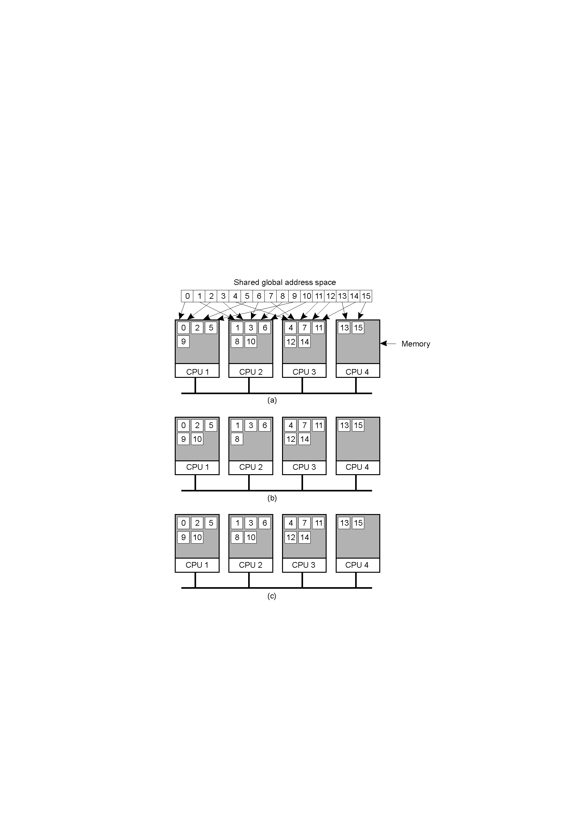
SD: Conceptos de Software
Sistema de Memoria Compartida Distribuida
Direcciones de espacio global compartido
Páginas del espacio de direcciones distribuido entre cuatro máquinas
Situación después que la CPU 1 referenció la página 10
Situación si la página 10 es read only y se usa replicación
Memoria

Slide 36
SD: Conceptos de Software
Sistema Operativo de Red
Máquina A
Máquina B
Máquina C
Aplicaciones Distribuidas
Servicios del SO de Red
Servicios del SO de Red
Servicios del SO de Red
Kernel
Kernel
Kernel
Red

Slide 37
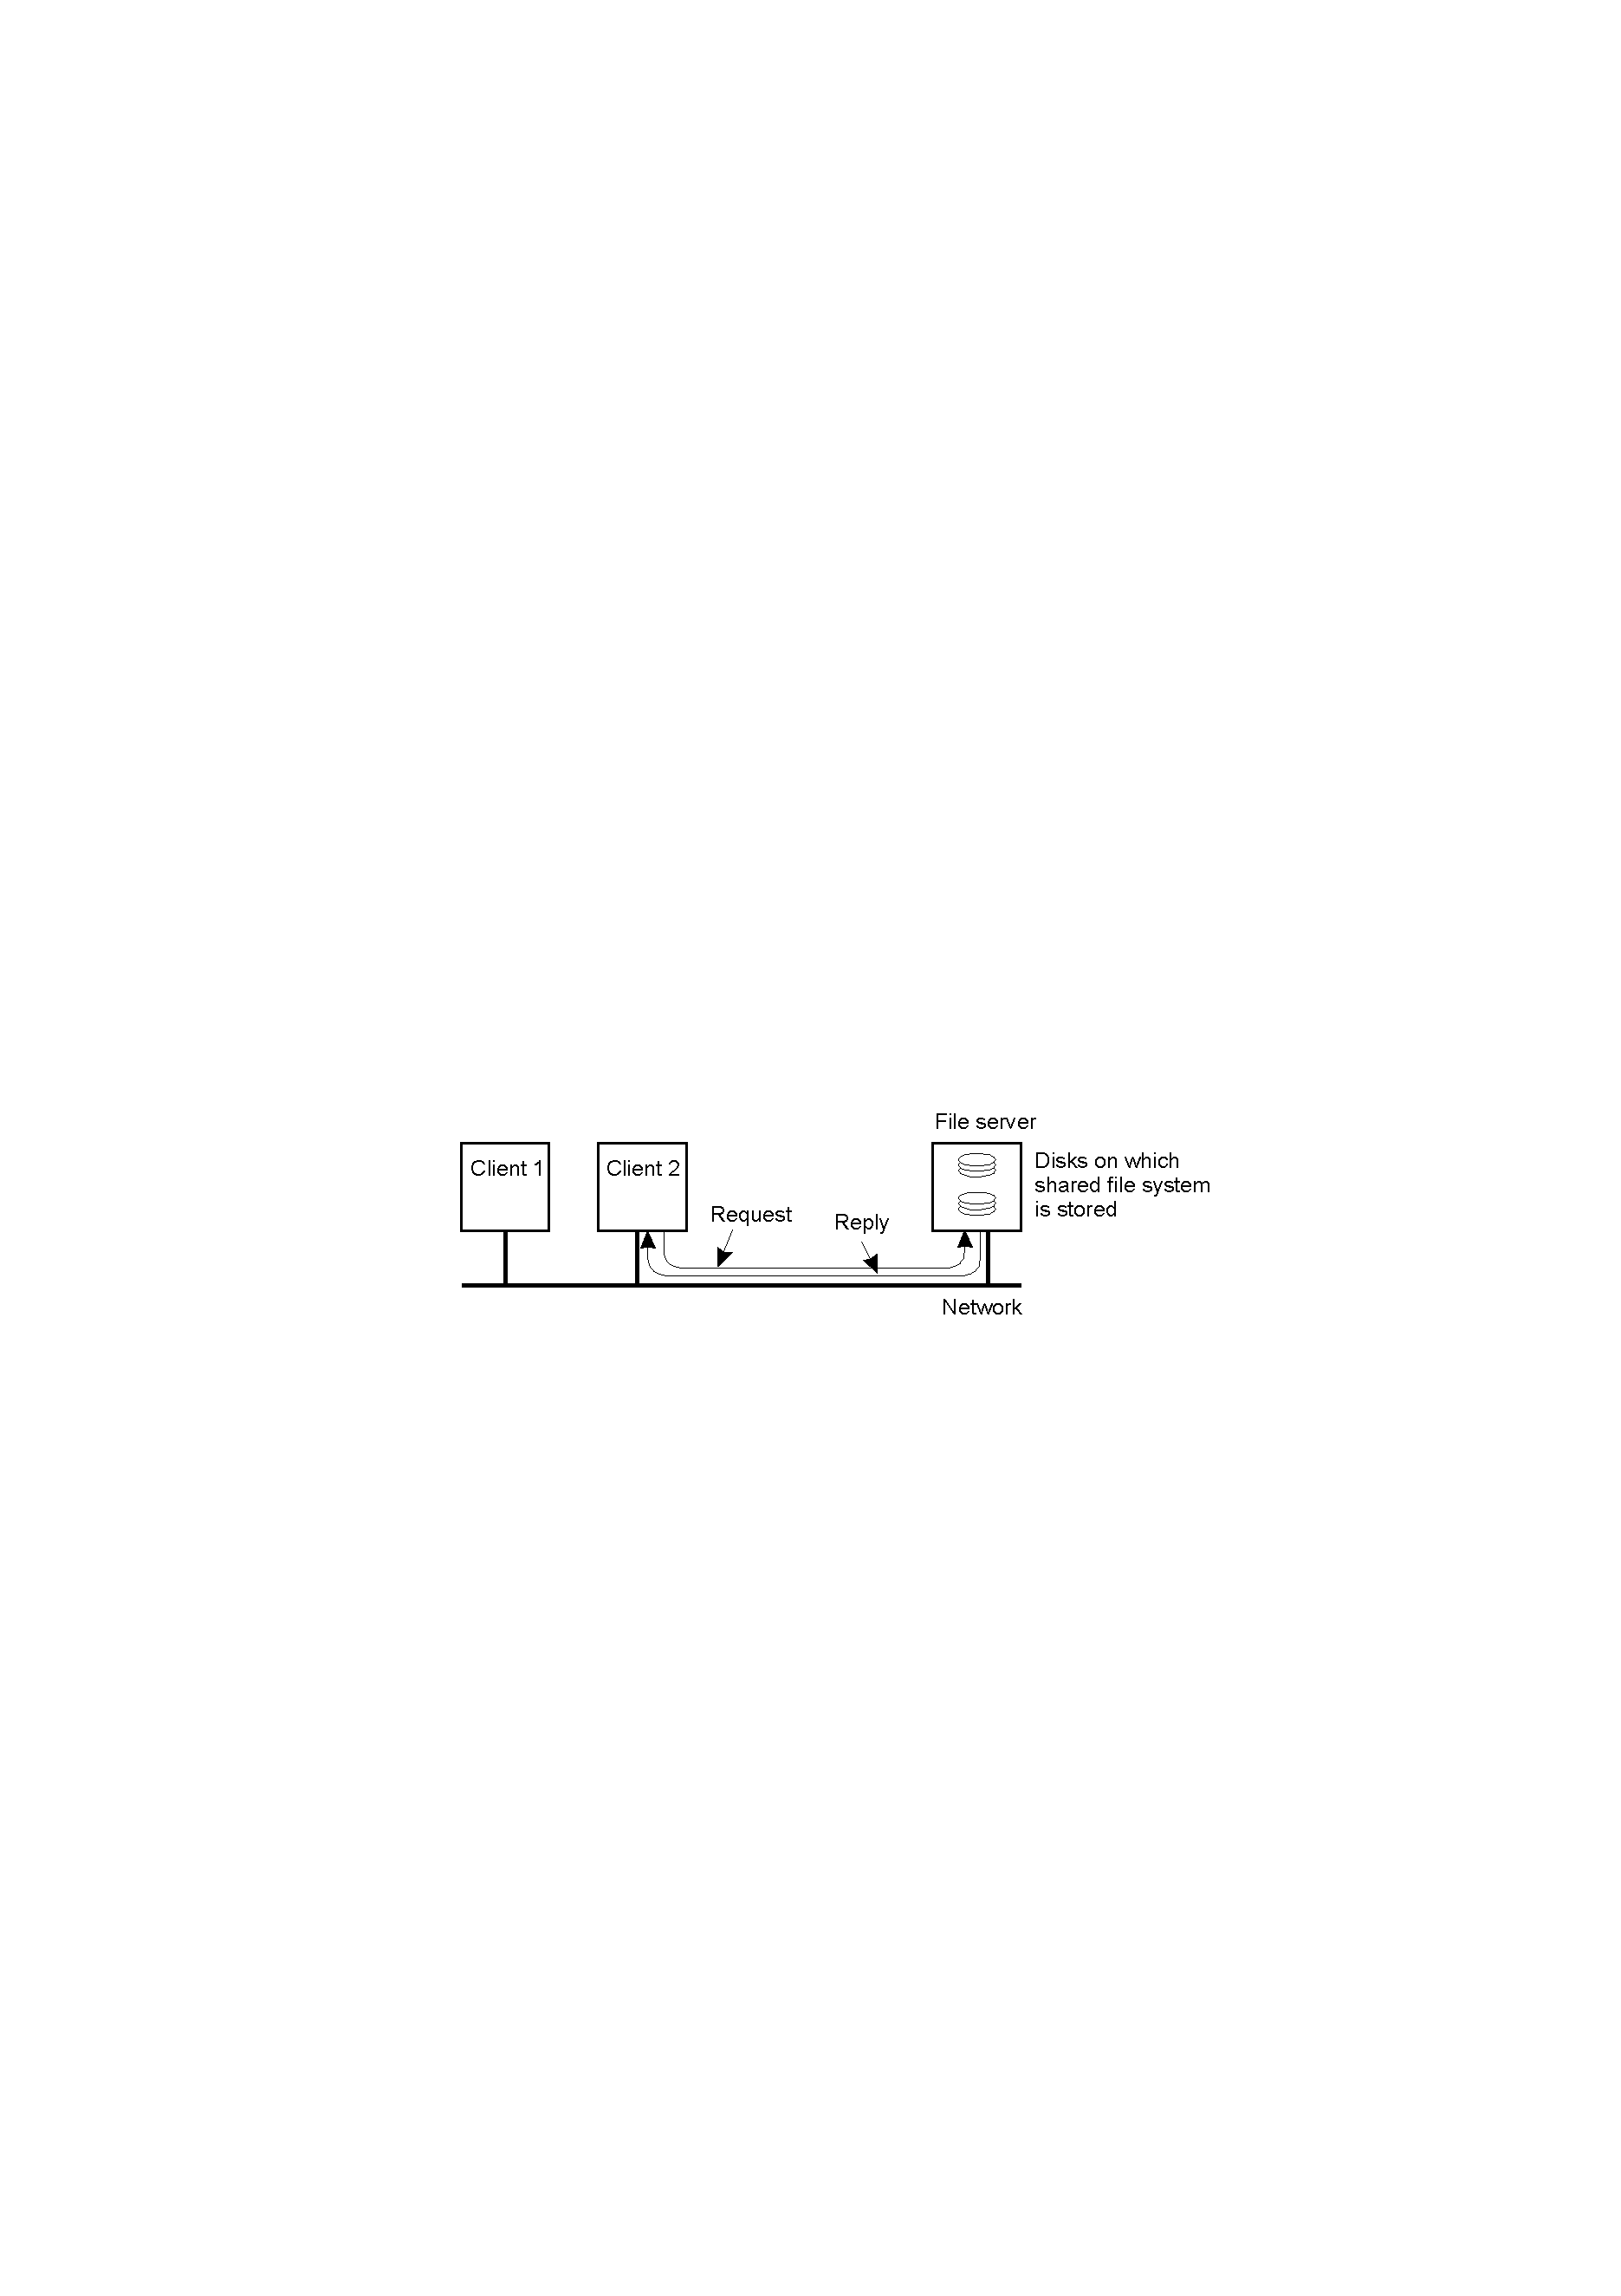
SD: Conceptos de Software
Sistema Operativo de Red
Servidor de Archivos
Cliente 1
Cliente 2
Req
Resp
Red

Slide 38
SD: Conceptos de Software
Posición del Middleware
Máquina A
Máquina B
Máquina C
Aplicaciones Distribuidas
Servicios de Middleware
Servicios del SO de Red
Servicios del SO de Red
Servicios del SO de Red
Kernel
Kernel
Kernel
Red

Slide 39
SD: Conceptos de Software
Comparación entre Sistemas
Item | SO Distribuido |  | SO de Red | SO basado en Middleware
 | Multiproces. | Multicompu.
Grado de transparencia | Muy alto | Alto | Bajo | Alto
Igual SO en todos los nodos | Si | Si | No | No
Número de copias de SO | 1 | N | N | N
Base para comunicaciones | Memoria compartida | Mensajes | Archivos | Modelo específico
Manejo de Recursos | Global, central | Global, distribuido | Por nodo | Por nodo
Escalabilidad | No | Moderada | Si | Varía
Apertura | Cerrado | Cerrado | Abierto | Abierto

Slide 40
Sistemas Distribuidos: Modelos de Sistemas
Modelos Físicos – capturan la composición del hardware de un sistema en términos de las computadoras y las redes de interconexión.
Modelos Arquitectónicos – describen el sistema en términos de las tareas computacionales y de comunicación realizadas por los elementos.
Modelos Fundamentales – describen una perspectiva abstracta para examinar un aspecto individual de un sistema distribuido.
Modelo de Interacción
Modelo de Fallo
Modelo de Seguridad

Slide 41
SD Modelo de Sistema: Arquitectónico
Elementos Arquitectónicos
Entidades
Paradigmas de comunicación
Roles y responsabilidades
Mapeo sobre la infraestructura física

Slide 42
SD Arquitectónico: Roles y Responsabilidades
Cliente-Servidor
Cliente
invocación
Servidor
invocación
resultado
resultado
Servidor
Cliente
Grafismo:
Proceso:
Computadora:

Slide 43
SD Arquitectónico: Roles y Responsabilidades
Peer-to-peer
Peer 2
Peer 1
Aplicación
Aplicación
Objetos
Compartidos
Peer 3
Aplicación
Peer 4
Aplicación
Peers 5 .... N

Slide 44
SD Arquitectónico: Ubicación
Servicio provisto por múltiples servidores
Servicio
Servidor
Cliente
Servidor
Cliente
Servidor

Slide 45
SD Arquitectónico: Ubicación
Cache – Ejemplo Servidor Proxy
Cliente
servidor
Web
servidor
Proxy
Cliente
servidor
Web

Slide 46
SD Modelo de Sistema: Arquitectónico
Patrones Arquitectónicos
Capas
Tiers
Clientes Delgados

Slide 47
SD Modelo de Sistema: Arquitectónico - Patrones
Capas de Software y Hardware
Aplicaciones, servicios
Middleware
Sistema Operativo
Plataforma
Hardware de Computadora y Red

Slide 48
SD Modelo de Sistema: Arquitectónico - Patrones
Dos-Tiers
Computadoras personales o dispositivos móviles
Servidor
Visión usuario,
control y manipulación de datos
Aplicación y manejo de datos
Visión usuario,
control y manipulación de datos
Aplicación y manejo de datos
Nivel 1
Nivel 2

Slide 49
SD Modelo de Sistema: Arquitectónico - Patrones
Tres-Tiers
Computadoras personales o dispositivos móviles
Servidor de aplicación
Visión usuario y
control
Lógica de aplicación
Administrador de base de datos
Visión usuario y
control
Lógica de aplicación
Nivel 1
Nivel 2
Nivel 3

Slide 50
SD Modelo de Sistema: Arquitectónico - Patrones
Clientes Delgados
servidor de cómputo
Red de computadoras o PCs
Cliente Delgado
red
Proceso de
aplicación

Slide 51
Sistemas Distribuidos: Arquitectónico - Patrones
Cliente - Servidor
Las funciones reales de la aplicación se reparten entre cliente y servidor de forma que:
Se optimicen los recursos de la red y plataforma
Se optimice la capacidad de los usuarios para realizar varias tareas
Se optimice la capacidad para cooperar el uno con el otro en el uso de recursos compartidos

Slide 52
Sistemas Distribuidos: Modelos Fundamentales
El objetivo de un modelo es:
Hacer explícitas todas las premisas relevantes sobre los sistemas que estamos modelando.
Hacer generalizaciones respecto a lo que es posible o no, dadas las premisas anteriores. Las generalizaciones pueden tomar la forma de algoritmos de propósito general o de propiedades deseables que se garanticen. Las garantías surgirán del análisis lógico y, cuando sea pertinente, de la prueba matemática

Slide 53
Sistemas Distribuidos: Modelos Fundamentales
Modelo de Interacción
Los sistemas distribuidos están compuestos por varios procesos, interactuando de manera compleja.
Las prestaciones de las comunicaciones son con frecuencia una característica limitante.
Latencia (demora entre el inicio de la transmisión y el comienzo de la recepción)
Ancho de banda
Jitter es la variación en el tiempo invertido en completa el reparto de una serie de mensajes.
No es posible mantener una única noción global del tiempo

Slide 54
Sistemas Distribuidos: Modelos Fundamentales
Modelo de Interacción
Sistemas distribuidos síncronos
1.- el tiempo de ejecución de cada etapa de un proceso tiene ciertos límites inferior y superior conocidos.
2.- cada mensaje transmitido sobre un canal se recibe en un tiempo limitado conocido.
3.- cada proceso tiene un reloj local cuya tasa de deriva sobre el tiempo real tiene un límite conocido.
Sistemas distribuidos asíncronos
No tiene límite para la velocidad de ejecución de un proceso, demora en la transmisión de un mensaje y deriva del reloj.

Slide 55
Sistemas Distribuidos: Modelos Fundamentales
Modelo de Fallo
Fallos por omisión
De procesos (fallo-parada, timeouts)
De comunicaciones (fallo omisión de envío, de recepción, de canal)
Fallos arbitrarios (fallo bizantino)
Fallos de temporización se aplican a los sistemas distribuidos síncronos
Enmascaramiento de fallos
Fiabilidad y comunicación uno a uno
Validez
Integridad

Slide 56
Sistemas Distribuidos: Modelos Fundamentales
Modelo de Seguridad
La seguridad de un sistema distribuido puede lograrse asegurando los procesos y los canales empleados para sus interacciones y protegiendo los objetos que encapsulan contra el acceso no autorizado

